Slide 1

DEPARTAMENTO DE CIENCIAS DE LA VIDA
Y DE LA AGRICULTURA
CARRERA DE INGENIERÍA AGROPECUARIA
DEFENSA DE TESIS PREVIO A LA OBTENCIÓN DEL TÍTULO DE INGENIERIO AGROPECUARIO
“DETERMINACIÓN DE LA CALIDAD DEL AGUA DEL CANAL SECUNDARIO PIFO-PUEMBO DEL SISTEMA DE RIEGO EL PISQUE MEDIANTE LA VALIDACIÓN DE MÉTODOS ESPECTROSCÓPICOS POR ABSORCIÓN ATÓMICA”
AUTOR: LEONARDO JAVIER OJEDA GÓMEZ
DIRECTOR: DRA. JACQUELINE ARROYO DAUL, PhD
Sangolquí, mayo 2017

Slide 2
    INTRODUCCIÓN
En el Ecuador la mayor parte del consumo del agua, se destina al riego, estimándose su uso en un 80%. El 97% de las UPA del país tiene una superficie <50 ha y utiliza el 49% del agua disponible para riego, mientras que las UPA > 200 ha, que representan el 1%, ocupan casi el 30% del agua de riego.
La JGUSRP es la encargada de garantizar el suministro de agua necesaria para impulsar la productividad agrícola, conservando el medio ambiente y combatiendo la contaminación desde la parroquia de Otón hasta Puembo.
El agua de riego debe conservar características físicas, químicas y biológicas que no afecten el suelo y el desarrollo de las plantas.
La determinación de macro y microelementos en aguas usa métodos analíticos validados que garanticen la confiabilidad de los resultados.
Fuentes:
SENAGUA, 2015
JGUSRP, 2015

Slide 3
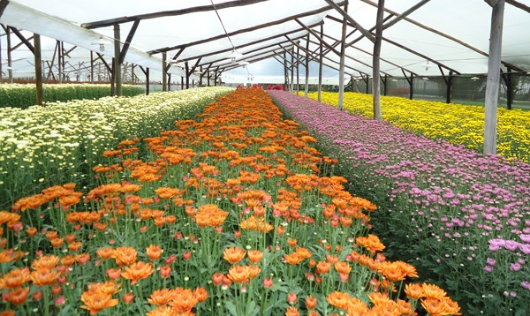
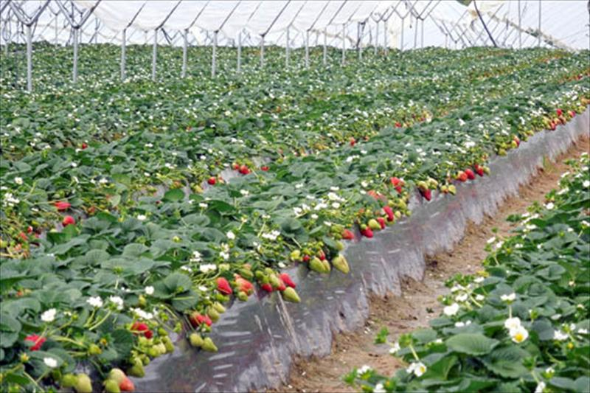
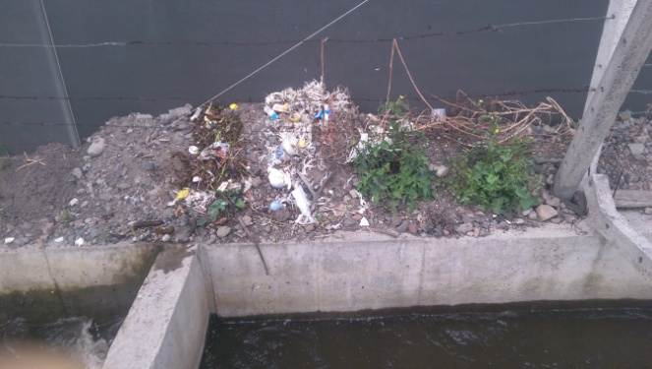
PROBLEMA
El agua es el elemento más importante en la producción de alimentos para el consumo interno y productos de exportación como las fresas y las flores.
Los niveles de contaminación de los cuerpos hídricos aumentan continuamente debido al sistema productivo que se instaura con el crecimiento de la población.
Por esta razón, es fundamental conocer la calidad del agua que se utiliza para el riego de estos cultivos para su óptima producción y salud alimentaria en las parroquias de Pifo y Puembo.
Fuente:
Fuente:
SENAGUA, 2015

Slide 4
    OBJETIVO GENERAL
Evaluar la calidad físicoquímica y microbiológica del agua del canal secundario Pifo-Puembo del Sistema de Riego El Pisque mediante el uso de métodos validados para macro y micro nutrientes en agua de riego por absorción atómica de llama.

Slide 5
    OBJETIVOS ESPECÍFICOS
Validar los métodos analíticos de macro y micro nutrientes (Ca, Mg, Na, K, Cu, Fe, Mn, Zn) mediante absorción atómica de llama en aguas de riego.
Determinar parámetros fisicoquímicos (conductividad eléctrica, STD, macro y micronutrientes, pH, RAS, dureza, cloruros, carbonatos, bicarbonatos) y microbiológicos (coliformes totales y Escherichia coli) del agua del canal secundario Pifo-Puembo del SRP.
Evaluar la aptitud agrícola del agua del canal secundario Pifo-Puembo del Sistema de Riego El Pisque de acuerdo directrices propuestas por la FAO y el MAE.

Slide 6
    HIPÓTESIS
H₀: Los métodos analíticos para la determinación de macro y microelementos en aguas de riego se valida cumpliendo los requisitos de validación del Servicio de Acreditación Ecuatoriano (SAE).
H₁: Los métodos analíticos para la determinación de macro y microelementos en aguas de riego no se valida cumpliendo los requisitos de validación del Servicio de Acreditación Ecuatoriano (SAE).
H₀: La calidad del agua de riego del canal secundario Pifo – Puembo del Sistema de Riego el Pisque es apta para el riego.
H₂: La calidad del agua de riego del canal secundario Pifo – Puembo del Sistema de Riego el Pisque no es apta para el riego.

Slide 7
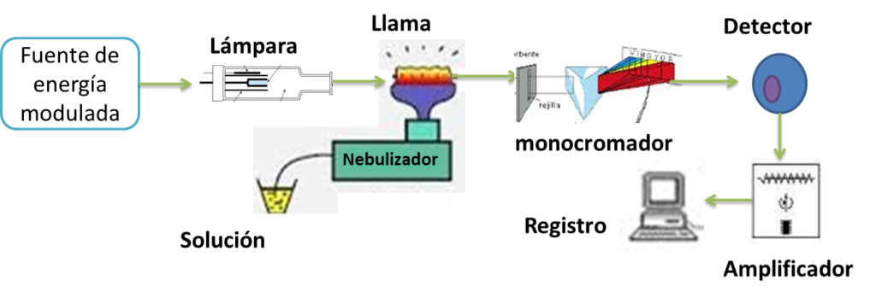
    REVISIÓN DE LITERATURA
    Espectrofotometría de absorción atómica
Fuente:
UNED, 2008

Slide 8
    REVISIÓN DE LITERATURA
    Validación de métodos analíticos
Equipo bajo especificación
Personal competente
Requisitos (ej. cliente)
Uso previsto
“Calibración”
“Cualificación”
“Verificación”
VALIDACION
DE MÉTODOS
EXAMEN
EVIDENCIAS
“Control”
VALIDACION =
“Ajuste para propósito”
La validación de métodos, es el proceso por el cual se demuestra que los procedimientos analíticos son aptos para el uso previsto.
Documentación (PNT, Registro)
Características
(ajuste)

Slide 9
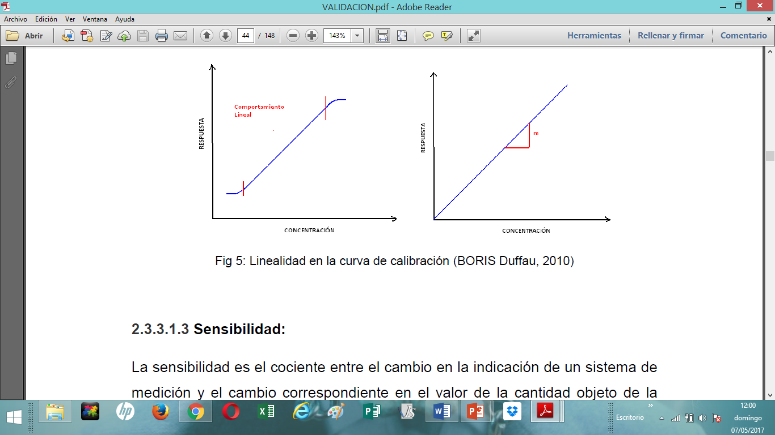

    REVISIÓN DE LITERATURA
    Parámetros de Validación
Linealidad
Respuesta instrumental proporcional a la concentración
Límite de detección
Mínima presencia del analito detectable por el método
Límite de cuantificación
Contenido de analito presente derivada de la menor señal analítica que puede ser medida con precisión y exactitud
R²≥0,995
y = bx + a
$$LD=\overline{B}+3S_{B}$$
MRI BAJO E Y P
Fuente:
Jurado, 2008
Eurachem, 2005

Slide 10

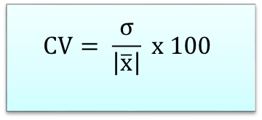
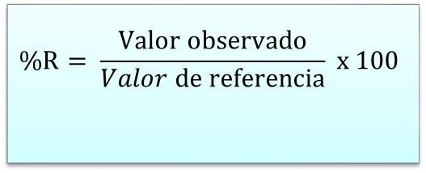
    REVISIÓN DE LITERATURA
    Parámetros de Validación
80 % - 120%
Veracidad
% de Recuperación
$$\%R= \frac{Valor observado}{Valor de referencia} x 100$$
Exactitud
Repetibilidad
CV_{Sr} ≤ 7%
Precisión
$$CV= \frac{σ}{\left|\overline{x}\right|} x 100$$
Reproducibilidad
CV_{SR} ≤ 10%
Fuente:
Eurachem, 2005

Slide 11


    REVISIÓN DE LITERATURA
    Parámetros de Validación
Rango de trabajo
LI y LS que pueden ser cuantificadas con exactitud y precisión
Incertidumbre
U ≤ 30%
Fuente:
Eurachem, 2005

Slide 12

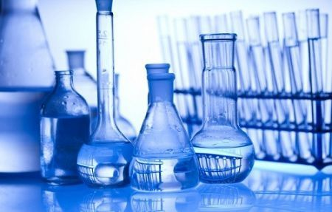
REVISIÓN DE LITERATURA
Qué es calidad de agua de riego
Son las características físicas, químicas y microbiológicas que la hacen apta para satisfacer la producción de los cultivos y mantener el equilibrio ecológico
Fuente:
MAE, 2015

Slide 13
Factores que afectan la calidad del agua de Riego
    REVISIÓN DE LITERATURA
DESECHOS SOLIDOS DOMÉSTICOS, INDUSTRIALES Y AGROPECUARIOS
AGROQUÍMICOS
CONTAMINACIÓN FECAL
CALIDAD DEL AGUA
CONDICIONES EDAFOCLIMATICAS
METALES PESADOS

Slide 14
Criterios propuestos por la Organización de las Naciones Unidas para la Alimentación y la Agricultura (FAO)
    REVISIÓN DE LITERATURA
Salinidad
CE ó
Infiltración
RAS
CE
Toxicidad
Misceláneos
Bicarbonatos
STD
Na+
Cl-
pH
Fuente:
Ayers & Westcot, 1985

Slide 15
    Criterios de la calidad del agua de riego del Ministerio del Ambiente Ecuatoriano (MAE)
    REVISIÓN DE LITERATURA
Cu
Fe
Elementos traza
Mn
Zn
E. coli
Coliformes totales
Microbiológico
Elementos traza
Fuente:
(Ayers & Westcot, 1985

Slide 16
REVISIÓN DE LITERATURA
Coliformes totales
Klebsiella, Salmonella, Proteus, Shigella, Escherichia
Bacilos gramnegativos, Capacidad para fermentar la lactosa, incubación 30 – 37 °C
Disenteria, tifoidea, infecciones urinarias, neumonia, infecciones gastrointestinales
Intestino del hombre
Intestino de animales
Agua
Suelo
Hábitat
Fuente:
Pisabarro, 2009

Slide 17
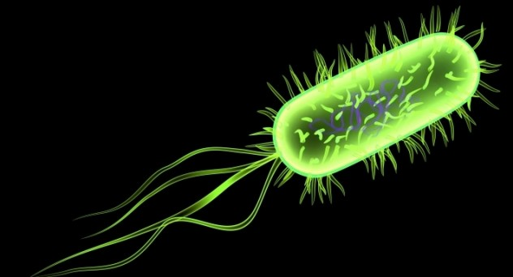
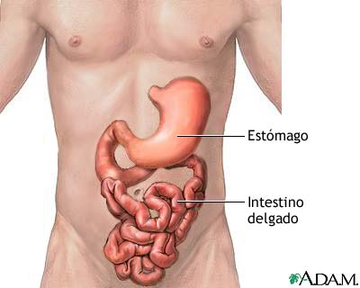
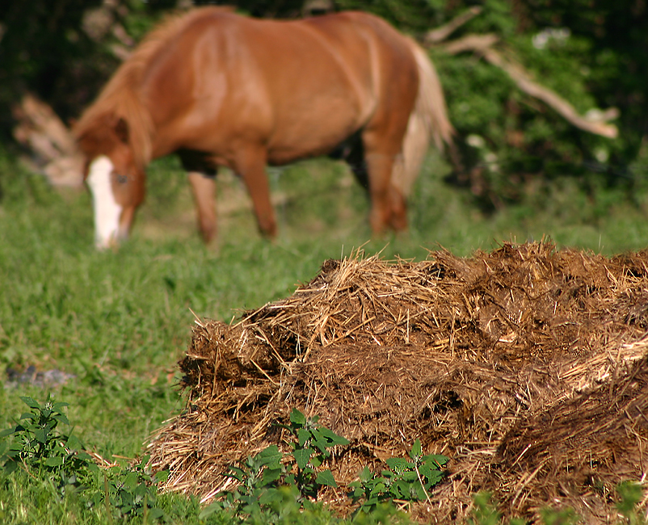
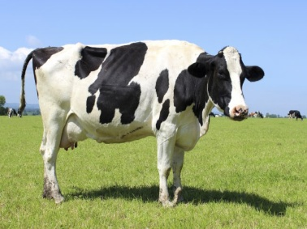

REVISIÓN DE LITERATURA
Escherichia coli
infecciones gastrointestinales, neumonía, meningitis, enfermedades de las vías urinarias: cistitis, diarreas acuosas y diarreas con sangre
Enfermedades
Fuente:
Pisabarro, 2009

Slide 18
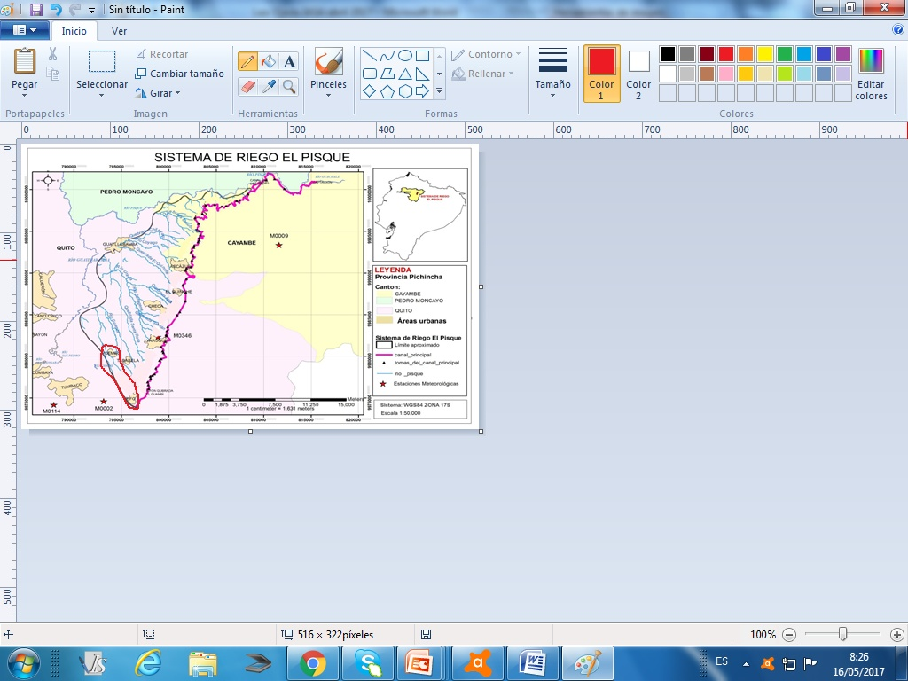
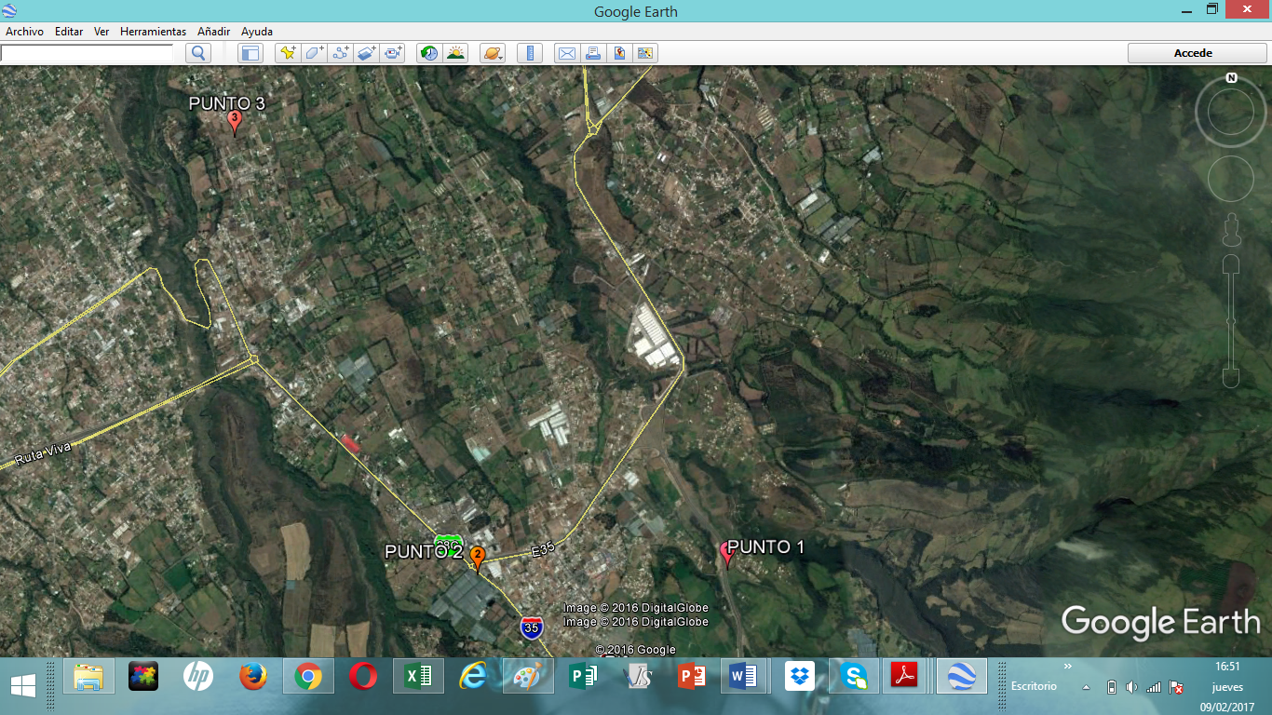
METODOLOGÍA
UBICACIÓN DEL SITIO DE ESTUDIO
Puembo
Pifo

Slide 19
METODOLOGÍA
Ubicación geográfica de los sitios de muestreo en el canal secundario Pifo – Puembo del Sistema de Riego El Pisque
Puntos de muestreo | Latitud (N) | Longitud (E) | Altura (msnm) | Parroquia | Día | Fecha
Punto 1 | 9975111m | 797497m | 2630 | Pifo | 1 | 24/06/2016
 |  |  |  |  | 2 | 27/06/2016
Punto2 | 9975021m | 795303m | 2589 | Pifo | 3 | 29/06/2016
 |  |  |  |  | 4 | 01/07/2016
Punto 3 | 9978837m | 793035m | 2434 | Puembo | 5 | 04/07/2016
 |  |  |  |  | 6 | 06/07/2016

Slide 20
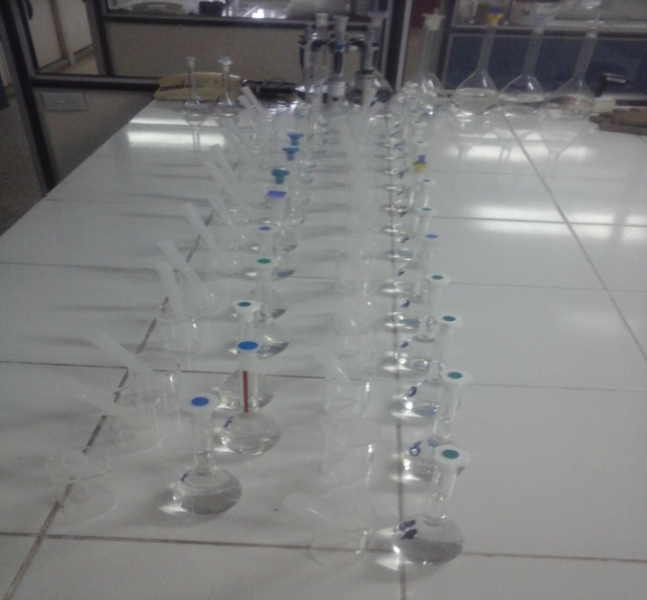
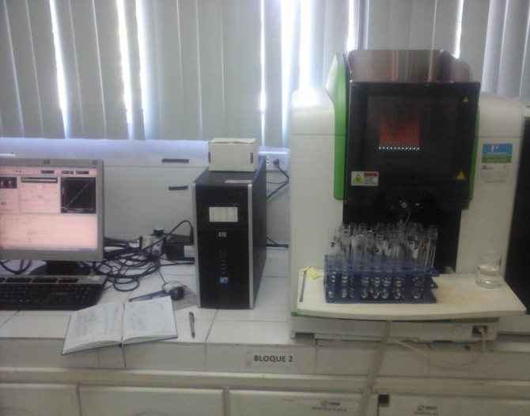
METODOLOGÍA
Proceso para la determinación de metales en el agua de riego
Muestreo
Preservación: + 5 mL de HNO3 y se refrigeró
Se reflujó a 95 °C
Se filtró y aforó a 100 mL la muestra
+ Solución para eliminar interferencias
Se calibró con la serie de estándares
Se calibró el equipo de AA
Lee los blancos y las muestras
Se calculó e informó
Fuente:
APHA, 2006

Slide 21
METODOLOGÍA
Proceso para la validación de metales en agua
Estándares | DIA 1 |  |  | DIA 2 |  |  | DIA 3 |  |  | DIA 4 |  |  | DIA 5
 | R1 | R2 | R3 | R1 | R2 | R3 | R1 | R2 | R3 | R1 | R2 | R3 | R1 | R2 | R3
1 | Absorbancias
2
3
4
5
6
Material de referncia | DIA 1 |  |  | DIA 2 |  |  | DIA 3 |  |  | DIA 4 |  |  | DIA 5
 | R1 | R2 | R3 | R1 | R2 | R3 | R1 | R2 | R3 | R1 | R2 | R3 | R1 | R2 | R3
Nivel bajo | Concentraciones
Nivel medio
Nivel alto
MRC
LECTURA | R1 | R2 | R3 | R4 | R5 | R6 | R7 | R8 | R9 | R10
blanco | Concentraciones

Slide 22
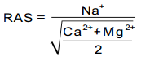
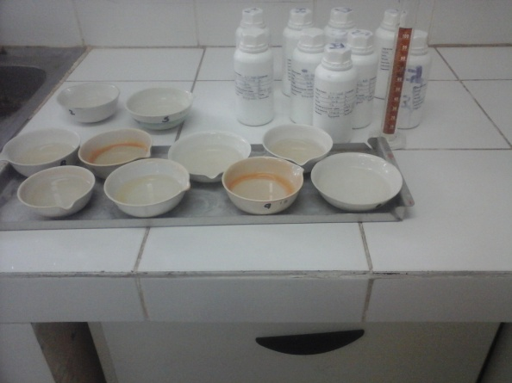
METODOLOGÍA
Análisis físico químico de aguas
CE
Conductivímetro
STD
Método gravimétrico
Filtración con bomba de vacio y papel filtro
Se evaporó la muestra
Se pesó el residuo
Dureza
Cálculo
Relación Adsorción sodio
Cálculo

Slide 23
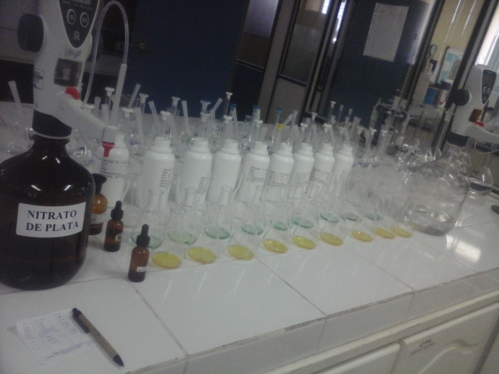
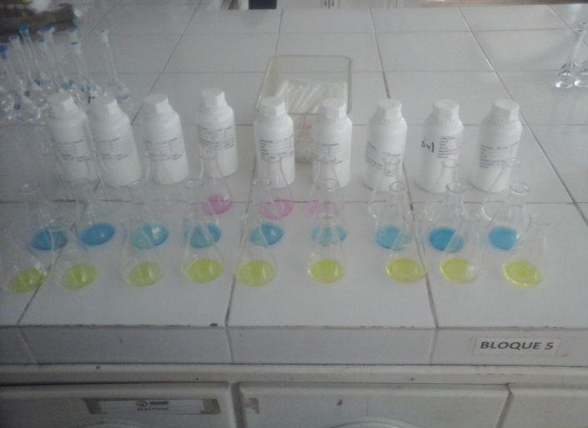
METODOLOGÍA
Análisis químico de aguas
pH
potenciómetro
Bicarbonatos
método volumétrico
+ verde de bromo cresol
Titulación con ácido sulfúrico
Cambio de coloración verde al azul
Carbonatos
método volumétrico
+ fenolftaleína
Si se torna rosado titulamos con acido sulfúrico
Pasa de rosado a transparente
Cloruros
método volumétrico
+ Cromato de potasio
Titulación con nitrato de plata
Cambio de color amarillo a color ladrillo

Slide 24
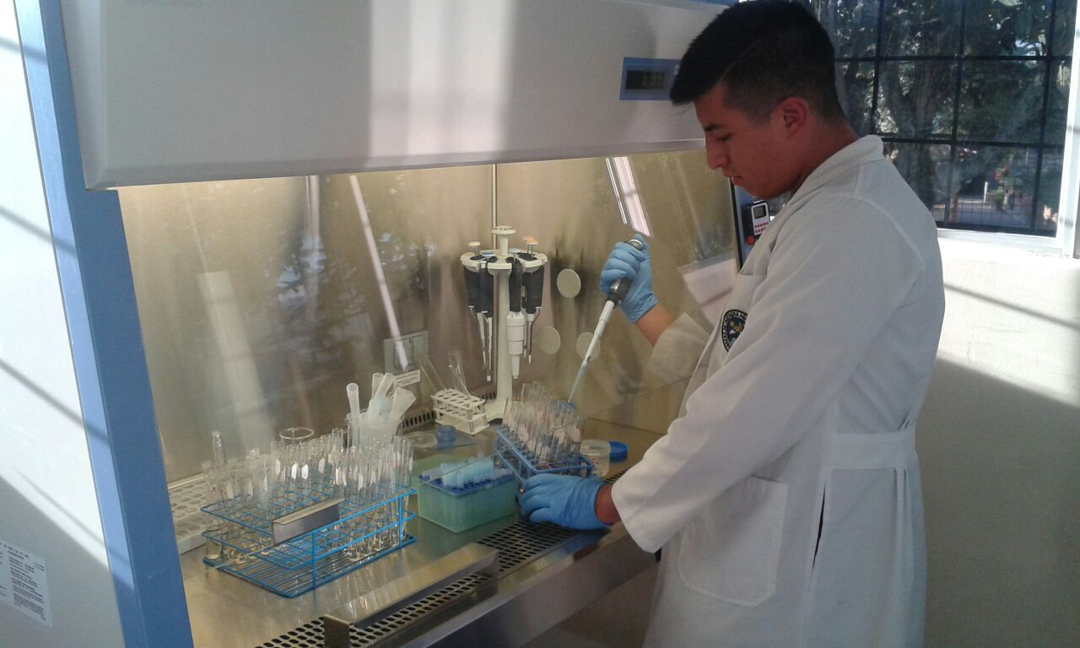
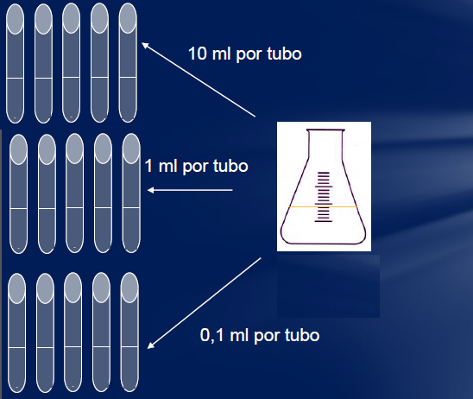
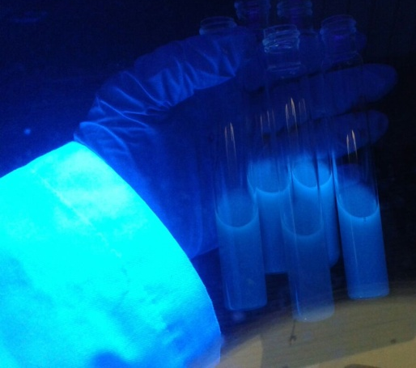
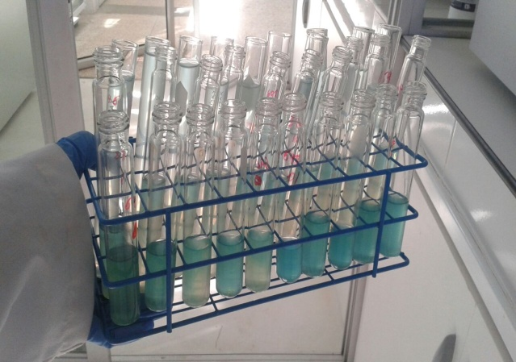
METODOLOGÍA
Determinación de coliformes totales y E. coli mediante la técnica del NMP
+ 10 mL de Fluorocult
Incubación: 24h-48h a 37°C
Muestra de agua
(+) Escherichia coli
(+) Coliformes totales

Slide 25
METODOLOGÍA
Diseño experimental
Diseño completamente al azar (DCA) en arreglo factorial 3 x 6 con 3 repeticiones.
Y_{ijk} = μ + S_{i} + e_{k(i)}+ Tj + STij + e_{ijk}
Donde:
Y_{ijk} :Calidad del agua para regadío
μ: Media general
S_{i} : Efecto del i-ésimo sitio
e_{k(i)}: error para el sitio
Tj: Efecto del j-ésimo tiempo
ST_{ij}: efecto de la interacción sitio x tiempo
e_{ijkl}: Error experimental

Slide 26
    RESULTADOS DE LA VALIDACIÓN

Slide 27
    CURVAS DE CALIBRACIÓN DE LOS MACRO Y MICRONUTRIENTES

Slide 28
RESULTADOS
Curva de calibración de Calcio

Slide 29
  RESULTADOS
  Validación de métodos analíticos- calcio

Slide 30
  RESULTADOS
  Validación de métodos analíticos- magnesio

Slide 31
  RESULTADOS
  Validación de métodos analíticos- sodio

Slide 32
  RESULTADOS
  Validación de métodos analíticos- potasio

Slide 33
  RESULTADOS
  Validación de métodos analíticos- cobre

Slide 34
  RESULTADOS
  Validación de métodos analíticos- hierro

Slide 35
  RESULTADOS
  Validación de métodos analíticos- manganeso

Slide 36
  RESULTADOS
  Validación de métodos analíticos- zinc

Slide 37
    RESULTADOS DE NUTRIENTES EN
    MUESTRAS DE AGUA DE RIEGO

Slide 38
  RESULTADOS
  Variabilidad promedio de los parámetros de calidad del agua de riego

Slide 39
RESULTADOS
Variabilidad promedio de los parámetros de calidad del agua de riego

Slide 40
  RESULTADOS
  Variabilidad promedio de los parámetros de calidad del agua de riego

Slide 41
  RESULTADOS
  Variabilidad promedio de los parámetros de calidad del agua de riego

Slide 42
  RESULTADOS
  Variabilidad promedio de los parámetros de calidad del agua de riego

Slide 43
RESULTADOS
Directrices propuestas por la FAO para las interpretaciones de la calidad del agua de riego

Slide 44
RESULTADOS
Directrices propuestas por la FAO para las interpretaciones de la calidad del agua de riego

Slide 45
    RESULTADOS MICROBIOLÓGICOS EN
    MUESTRAS DE AGUA DE RIEGO

Slide 46
RESULTADOS
Determinación de coliformes totales y E. coli
Puntos de muestreo | Día | Presencia / Ausencia de CT | Presencia/ Ausencia de EC | Contenido de CT (NMP/100mL) | Contenido de EC (NMP/100mL) | Norma (NMP/100mL)
Punto 1 | 1 | + | + | >1600 | >1600 | <1000
 | 2 | + | + | >1600 | >1600
Punto2 | 3 | + | + | >1600 | >1600
 | 4 | + | + | >1600 | >1600
Punto 3 | 5 | + | + | >1600 | >1600
 | 6 | + | + | >1600 | >1600
CT: Coliformes totales, EC: Escherichia coli

Slide 47
DISCUSIÓN
Lazos y Hernández en el 2004, resaltan la practicidad de validar los métodos con la finalidad de que cumplan su función prevista, es un proceso indispensable de los laboratorios para asegurar la calidad de los resultados.
En 2012, la FAO en su estudio de prevención de E. coli en alimentos indica que la E. coli es liberada por los animales y los seres humanos en sus heces, producida por escorrentía cuando los animales se encuentran cerca del canal cuyas aguas son usadas como abrevaderos, y por descargas de heces fecales humanas en zonas que no cuentan con sistema de alcantarillado adecuado.
Bauder, Waskom, Sutherland, & Dav, 2014 determinaron que cuando el agua de riego presenta un valor bajo de RAS y una CE muy baja se produce una hinchazón de las arcillas, que no permite la infiltración del agua en los suelos que contienen >30% arcilla.

Slide 48
    CONCLUSIONES Y RECOMENDACIONES

Slide 49
CONCLUSIONES
La metodología para la determinación de los macro y micronutrientes presentes en aguas mediante Espectrofotometría de Absorción Atómica cumple con los parámetros de validación para el Laboratorio de Suelos, Foliares y Aguas de AGROCALIDAD: límite de detección (0,02 mg/L), límite de cuantificación (0,20mg/L – 5mg/L), exactitud (porcentaje de recuperación entre 80% - 120%), precisión (repetibilidad con un CV ≤ 7% y reproducibilidad con un CV ≤ 10%), linealidad (R² ≥ 0,995) e incertidumbre (U ≤ 30%). Los resultados obtenidos por el equipo Perkin Elmer para uso de EAA puede ser usado de manera confiable.
El agua del canal presenta baja conductividad eléctrica igual a 0.13 dS/m, así mismo, presenta un contenido bajo de STD de 81.49 mg/L, lo que indica que el agua no es salina y puede ser usada sin ningún tipo de restricción en riego.

Slide 50
CONCLUSIONES
El agua del canal posee una baja CE de 0.13 dS/m y al evaluarlo simultáneamente con la RAS registrada de 0.57, se observa que puede ofrecer una restricción severa para su uso por un potencial problema de infiltración de agua en el suelo, pero al ser más evidente este inconveniente en suelos francos o franco arcillosos, no se presentaría ningún problema para los suelos de las parroquias de Pifo y Puembo ya que estos poseen una textura liviana.
El agua del canal presenta bajas concentraciones de: sodio de 0,31meq/L, cloruros de 0,33 meq/L y bicarbonatos de 0,53 mg CaCO₃/L que no representan ningún tipo de restricción de uso en riego.

Slide 51
CONCLUSIONES
El pH del agua del canal de riego se registró entre 7,62 a 8,34 y de acuerdo a la FAO está dentro del rango óptimo de 6,5 a 8, por tal motivo, el agua es apta para el riego. Sin embargo en el día 4, en el punto 2 del canal se registró el pH con un valor de 9,57 que se correlaciona con la presencia de CaCO₃ en cantidades de 30,67 mg/L en ese día.
El agua del canal es recomendable para el uso agrícola desde el punto de vista del contenido de bicarbonatos ya que los valores menores a 1,5 meq/L no representan problema y el agua del canal registró un valor de 0,53 meq/L.

Slide 52
CONCLUSIONES
El contenido de hierro de 3,15 mg/L, manganeso de 0,07 mg/L y zinc de 0,02 mg/L en el agua del canal no sobrepasa los límites permisibles para uso agrícola de acuerdo al MAE y se puede usar sin ningún tipo de restricción.
El agua del canal presentó elevadas concentraciones de coliformes totales y E. coli con un contenido mayor a 1600 NMP/100mL que indica una evidente y constante contaminación fecal debido a descargas domésticas y pecuarias desde el canal principal, lo que indica que el agua no es apta para el riego de acuerdo a la normativa nacional que permite un contenido máximo de coliformes fecales de 1000 NMP/100mL.

Slide 53
RECOMENDACIONES
Al existir una restricción severa, cuando se correlacionan la CE y la RAS para el uso de agua de riego y su potencial problema de infiltración del agua en el suelo, se recomienda realizar estudios para cada zona, ya que depende principalmente de la clase textural del suelo y se debe tomar en cuenta los factores biogeoclimáticos en la formación del suelo, sus propiedades físicas y químicas, el ordenamiento de horizontes y grado de compactación del mismo. En caso de presentarse problemas de infiltración se recomienda realizar algún tipo de enmienda donde se incorpore fertilizantes cálcicos, materia orgánica, un adecuado método de riego y manejo del suelo.
Se debe realizar análisis anual de la calidad del agua del canal de la que se abastecen las parroquias de Pifo y Puembo para que los usuarios del sistema de riego el Pisque cuenten con información real y actualizada.

Slide 54
RECOMENDACIONES
Se debe concientizar a los usuarios de JGUSRP y a la población en general sobre el problema de contaminación fecal que existe en el canal de riego. Que se deben evitar las descargas domésticas, agropecuarias y otros productos que puedan causar contaminación para salvaguardar la calidad del agua de riego, salud del ambiente y de la población.
Los organismos gubernamentales de control deben realizar periódicamente el control microbiológico de los productos alimenticios que se producen en la zona de Pifo y Puembo, especialmente los que se consumen sin cocción como las fresas y lechugas.

Slide 55


AGRADECIMIENTO
Dra. Jacqueline Arroyo Daul, PhD: Directora
Ing. Alfredo Valarezo
Ing. Pablo Landázuri
Dr. Jaime Villacis, PhD: Biometrista
Al personal del laboratorio de Suelos, Foliares y Aguas - AGROCALIDAD
Ing. Rusbel Jaramillo Responsable del Laboratorio
Quim. Katty Pastás
Ing. Daniel Bedoya
Quim. Luis Cacuango

Slide 56


